Slide 1



МИНИСТЕРСТВО ОБРАЗОВАНИЯ И НАУКИ РОССИЙСКОЙ ФЕДЕРАЦИИ
Федеральное государственное бюджетное образовательное учреждение высшего образования
«Московский авиационный институт» (национальный исследовательский университет)
филиал «РКТ» МАИ в г. Химки московской области
Специальность 09.02.03 Программирование в компьютерных системах Группа МП 31-17
Квалификация Техник-программист
Практика
По ПМ.02 «Разработка программных модулей программного обеспечения для компьютерных систем»
Студентки 3 курса Косяшникова Анна

Slide 2
Введение
Стремительное развитие и распространение новых информационных и телекоммуникационных технологий приобретает сегодня характер глобальной информационной революции, которая оказывает возрастающее влияние на политику, экономику, управление, финансы, науку, культуру и другие сферы жизнедеятельности общества в рамках национальных границ и в мире в целом. Профессия Оператор электронно-вычислительных и вычислительных машин (оператор эвм) — это рабочая специальность, специалист этой профессии отвечает за подготовку данных на различных электронных носителях.
Техническое оснащение электронно-вычислительных машин динамично обновляется и находится в тесной связи с развитием электронной базы, информационных технологий, компьютерных сетей и их программного обеспечения, поэтому работа оператора ЭВМ ориентирована на работу с персональным компьютером при использовании программ Microsoft Office, базы данных ACCESS и другие.
Цель учебной практики — углубить и закрепить научно-теоретические знания по выбранной специальности, научиться применять их на практике, а также выработать навыки практической работы.
Цель – применение на практике знаний, полученных в ходе изучения общепрофессиональных и специальных дисциплин, отработка практических профессиональных умений и навыков по профессии.

Slide 3
Плагин - FontAwesone
Font Awesome — это шрифт с иконками, которые могут добавляться к любым элементам веб-страницы, чтобы повысить их наглядность и улучшить дизайн.
Преимущества:
Все иконки векторные и масштабируются в самых широких пределах, без ухудшения их качества.
Поскольку иконка представляет собой текстовый символ, то к нему применяются любые стилевые свойства, доступные для шрифтов — допустимо изменять цвет, фон, добавлять тень и т. д.
Иконки хорошо работают во всех браузерах, включая старый IE8.
Иконки прекрасно сочетаются с различными фреймворками вроде Bootstrap.
Font Awesome включает не только шрифт, но и стилевой файл, в котором уже прописано несколько типовых решений, вроде размеров иконок, поворота, выравнивания, добавления рамки и др. Достаточно только подключить стиль и назначить элементу нужный класс.
Недостатки:
Символы могут быть только одного цвета. Это ограничение частично обходится объединением иконок разного цвета друг с другом, а также с помощью эффектов CSS.
Font Awesome как и большинство универсальных библиотек слишком избыточна, поэтому ради десятка используемых на сайте иконок придётся подключать несколько сотен. В этом случае помогает собственная сборка, когда вы включаете в шрифт только те иконки, которые вам действительно нужны.

Slide 4
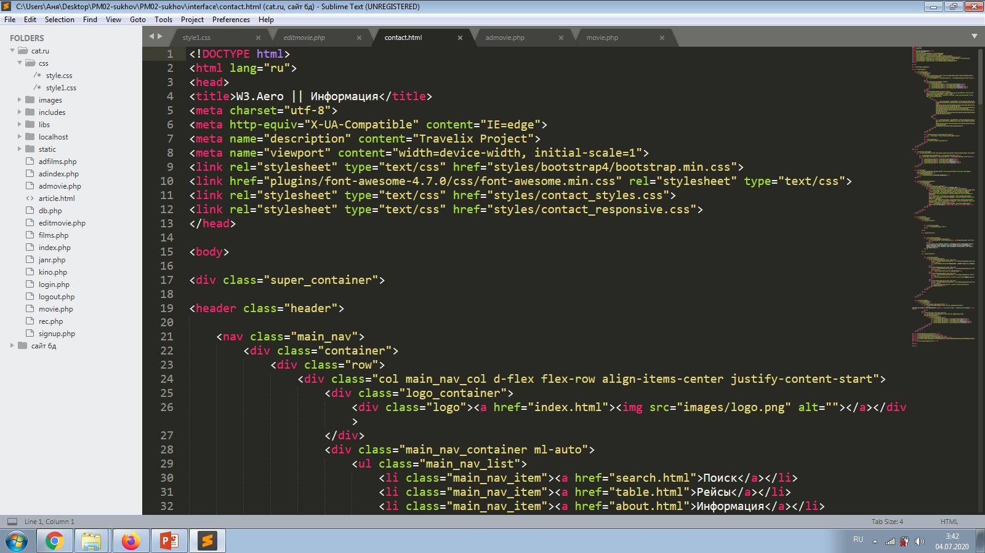
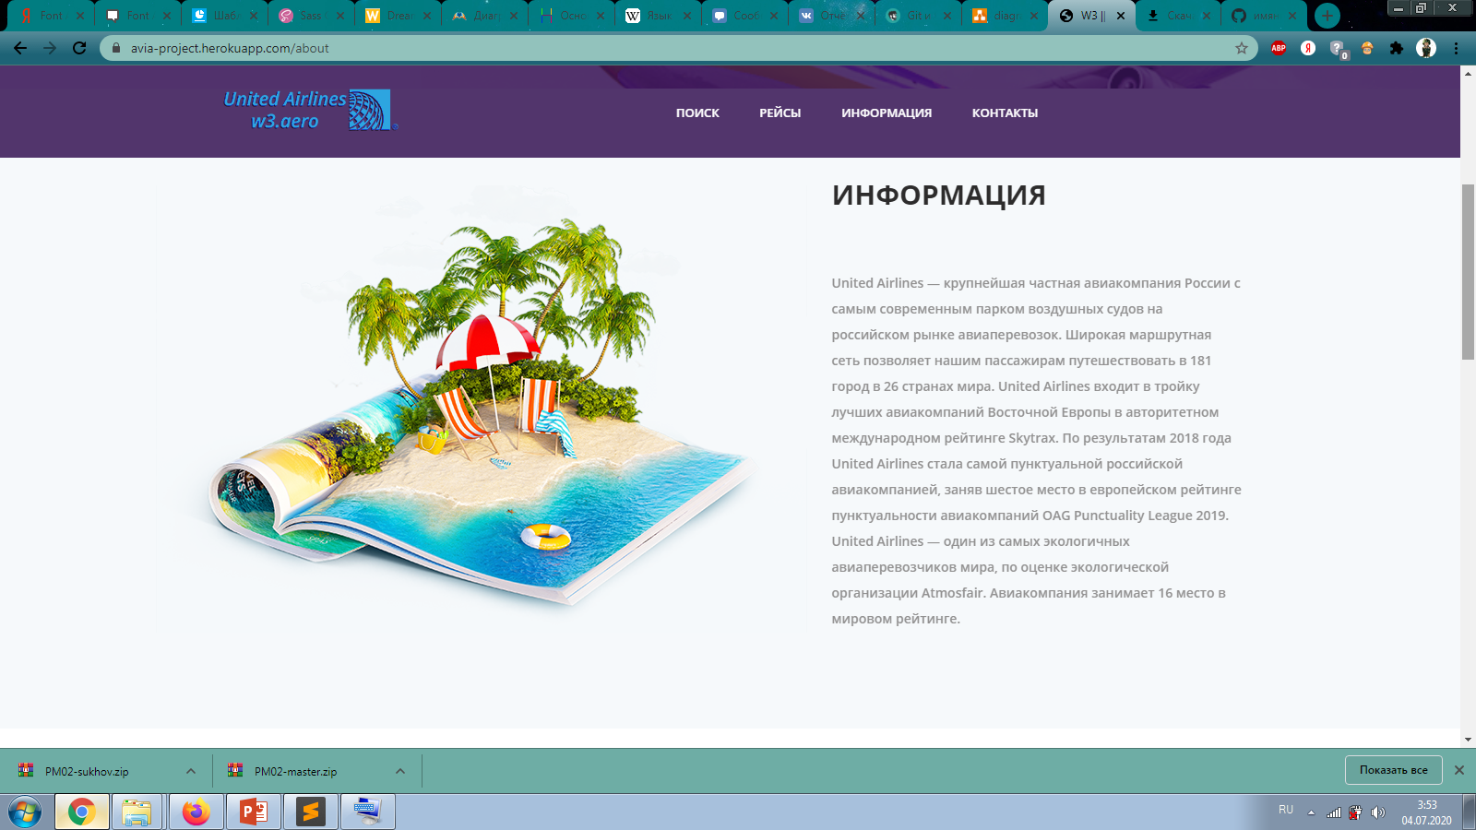
Плагин - FontAwesone
Часть кода с плагином FontAwesone
Пример использования плагина

Slide 5
Green Sock
GreenSock-позволяет вам анимировать все, что вы можете получить с помощью JavaScript, включая DOM, Canvas и CSS, а также свои собственные пользовательские объекты. GSAP также помогает разрешить несогласованности браузера для более легкого тестирования пользователей, позволяет использовать объекты для управления сложной анимацией и работает до 20 раз быстрее, чем jQuery. Он стал стандартом в отрасли и использовался на бесчисленных удостоенных наград веб-сайтах.

Slide 6

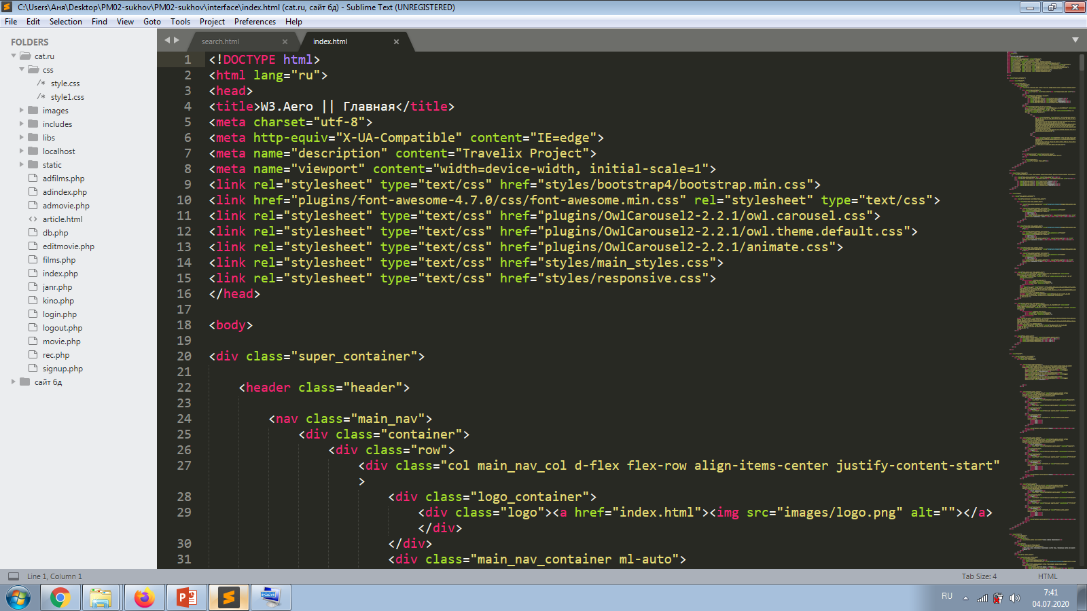
Green Sock
Часть кода с плагином Green Sock
Пример использования плагина

Slide 7
ScrollMagic
ScrollMagic - это плагин jQuery, который, по сути, позволяет использовать полосу прокрутки, как элемент управления очистки воспроизведен.
ScrollMagic поможет вам легко реагировать на текущую позицию прокрутки (скролла). Это идеальная библиотека для того чтобы:
Создать анимацию на основе положения прокрутки — либо вызвать анимацию или синхронизировать ее с движением скроллбара.
Прикрепить (pin) элемент, начиная с определенной позиции скролла — на неопределенный или лимитированный промежуток скролла (липкие элементы)
Переключать CSS классы элементов на основе позиции скролла.
Легко добавлять параллакс эффекты на ваш сайт.
Создать бесконечно прокручиваемую страницу (ajax загрузка дополнительного контента).

Slide 8
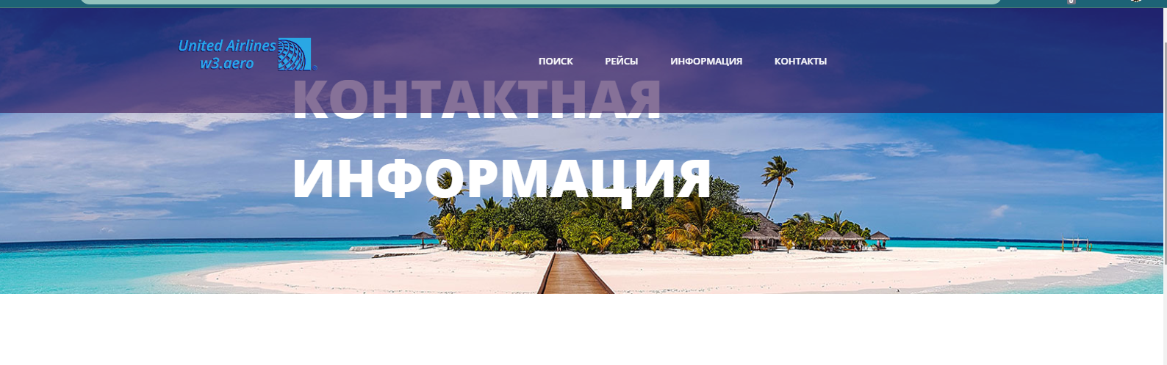
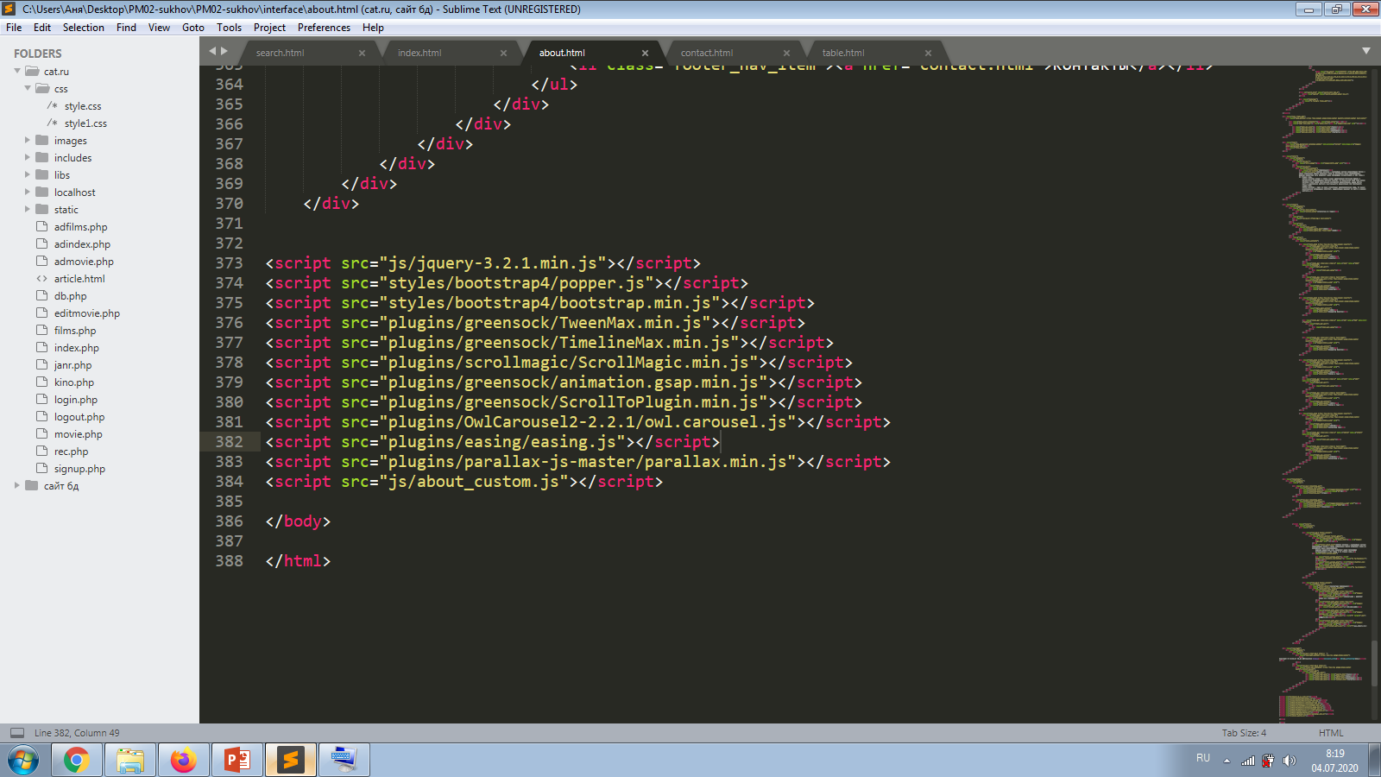
ScrollMagic
Часть кода с скриптом ScrollMagic
Пример использования плагина

Slide 9
EASING
EASING-один из основных инструментов анимации WEB-страниц. С его помощью можно анимировать все: текст, блоки и другие элементы.
Для всего этого есть куча разнообразных эффектов и их параметров, одним из которых есть "easing" - скорость анимации. Про него и поговорим.
Параметр easing определяет динамику выполнения анимации.
От этого параметра зависит то, как будет происходить анимация. Например ускорятся к завершению, или создать эффект "скачка"

Slide 10
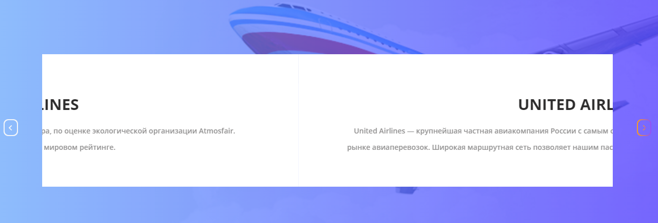
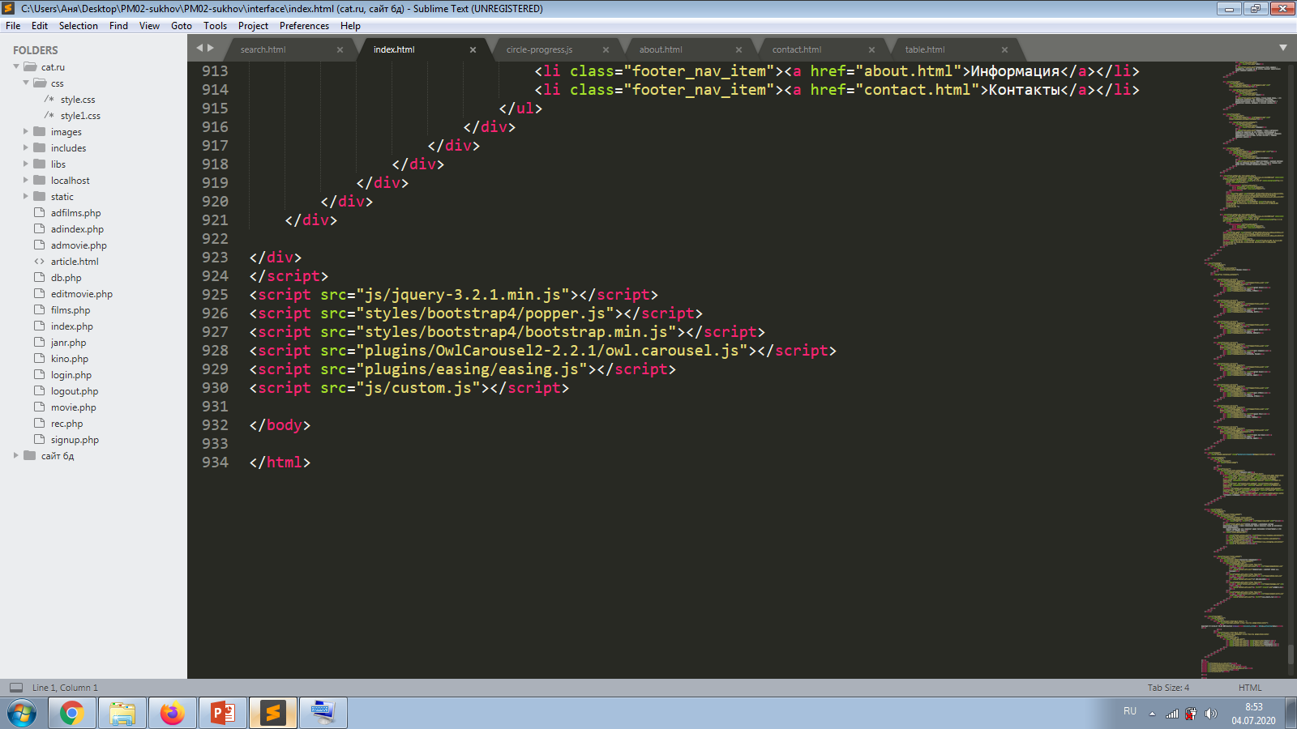
Circle progress
Часть кода с плагином Circle progress
Пример использования плагина

Slide 11
Заключение
В результате практики, я научилась работать в команде, правильно использовать интернет истоники, вновь встретилась с основными программами для создания сайта, помогающие создавать сайт, усвоила еще раз материал по языкам программирования, научилась работать с БД.
Использование баз данных и информационных систем становится неотъемлемой составляющей деловой деятельности современного человека и функционирования шагающих в ногу со временем организаций. В связи с этим большую актуальность приобретает освоение принципов построения и эффективного применения соответствующих технологий и программных продуктов.
В результате проведенных работ на базе выбранных технологий был создан современный сайт авиакомпании.

Slide 12
Спасибо за внимание!

